Slide 1

검색 변화량과 주식지표를 활용한 주가예측
팀명 : Ajou캐피탈
조원 : 김동현, 이은주, 전상범, 조규한, 홍소연

Slide 2
목차
데이터 소개
문제 제시
문제 해결 방법
평가 방법
한계점

Slide 3
1.데이터 소개
사용 데이터 : 총 120주(2019년 1월~2020년 4월)동안의 검색 변동량이 크고 가장 영향을 끼칠 것 같은 6개의 테마주(블록체인, 줄기세포, 핀테크, 자율주행, 마스크, 생명보험)
Date shape : 720 X 8 ( 테마주 당 120주, 7가지 feature(웹, 유튜브, 이미지, 뉴스, 거래량, 외국인 거래량, 이번주 주가 변동량)+Target data(다음주 주가 변동량) )

Slide 4
1.데이터 소개
Feature Name | Feature Type | Feature Summary
웹 | Integer(0~100) | 웹 검색 변화율(구글 트렌드)
유튜브 | Integer(0~100) | 유튜브 검색 변화율(구글 트렌드)
이미지 | Integer(0~100) | 이미지 검색 변화율(구글 트렌드)
뉴스 | Integer(0~100) | 뉴스 검색 변화율(구글 트렌드)
거래량 | Integer | 한 주 동안의 누적 거래량
외국인 거래량 | Integer | 한 주 동안의 누적 외국인 거래량
이번주 주가 변동량 | Integer | 이번주 금요일 종가 – 월요일 시작가
다음 주가 변동량(Target) | Integer | 다음주 금요일 종가 – 월요일 시작가

Slide 5
1.데이터 소개
웹, 유튜브, 이미지, 뉴스 검색 변화량은 Google Trends에서 키워드 검색 시 나오는 이번 주 상대적 검색량 – 저번 주 상대적 검색량을 사용한다.
주가에 영향을 미치는 주가 지표에 관한 사전 조사 결과 거래량, 외국인 거래량을 주가에 영향을 미치는 주가 지표로 선택한다.[1][2]

Slide 6
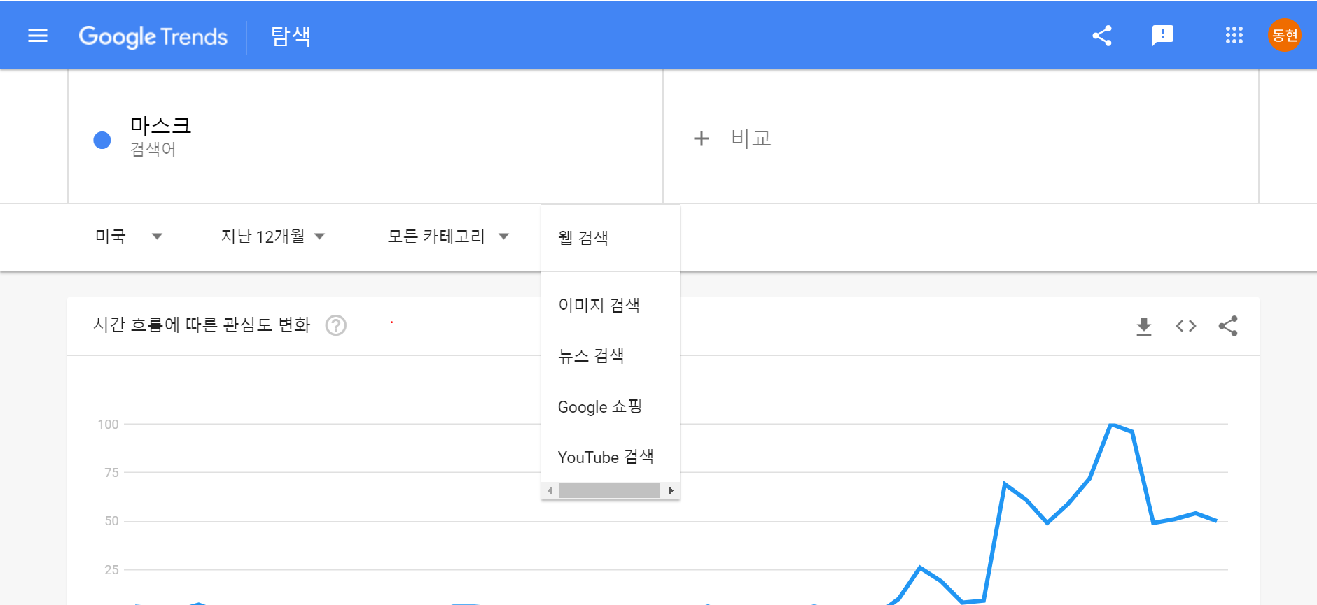
1. 데이터 소개-구글 트렌드 예시

Slide 7
1.데이터 소개-데이터 예시
 | 웹 | 유튜브 | 이미지 | 뉴스 | 거래량 | 거래대금 | 이번주 주가 변동량 | 다음주 주가 변동량
19.01 1주 (테마 1)
19.01 2주 (테마 1)
19.01 3주 (테마 1)
19.01 4주 (테마 1)
…
20.04 4주 (테마 1)

Slide 8
2.문제제시
특정 키워드에 대한 검색량이 주식의 변화에도 영향을 줄까?
검색 변화량과 주식 변동량 사이 관계에 대해 파악
다음주 주가를 예측
거래량, 외국인 거래량(기존 주가에 영향을 끼친다고 알려졌던 주가지표)을 통한 주가예측과 주가지표에 검색량을 추가한 주가예측을 비교함으로써 검색량이 주가에 영향을 미치는 지 확인해본다.

Slide 9
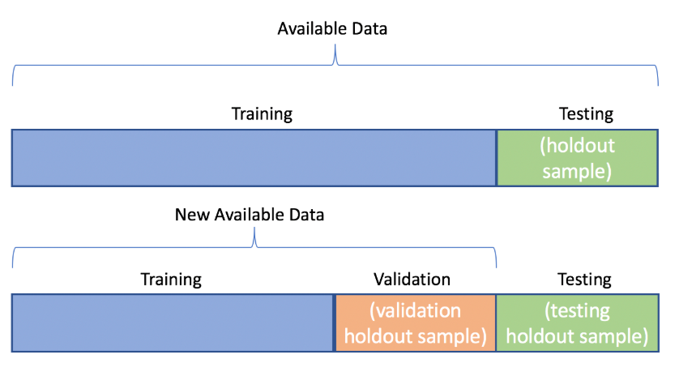
3. 문제 해결 방법
Data setting
6개의 각 테마주마다 생성된 120개의 데이터를 Training data, validation, Testing data로 분리
< 예상 문제 해결 방법 >
Linear regression
Ridge regression
Support Vector Regression
80%
10%
10%
Notes:
세번째 문제 해결 방법입니다.
가장 보편적인 data split size 인 8:1:1로 train, valid, test데이터로 나눠 진행합니다.
우선 저희가 데이터 수집 단계를 거치지 못하여 해결방법이 구체적으로 나오지 않아/ 가능할 것 같은 문제 해결 방법을 모두 고려해보았는데요,
Linear regression의 multi-regression, ridge regression, SVR 모두를 통해 다음주 주가 상승량을 예측해보고자 합니다.
이 외에도 제안서에는 작성하지 않았지만 적용해볼 수 있는 neural network 모델을 생각해 보았는데요,
주 단위로 데이터가 수집되어 있어서 시계열 데이터로 처리하여 rnn이나 lstm 등의 모델도 고려해볼 수 있겠습니다.

Slide 10

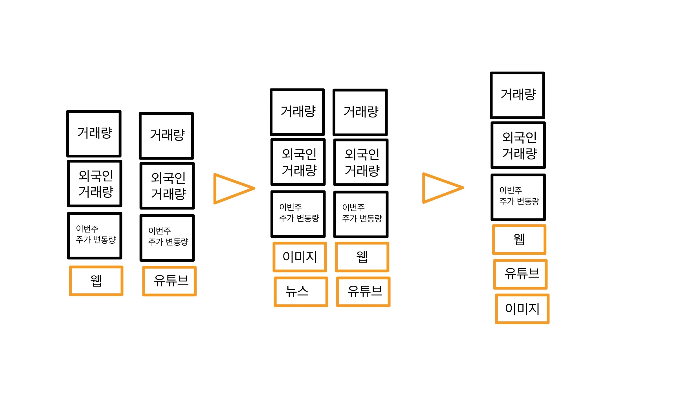
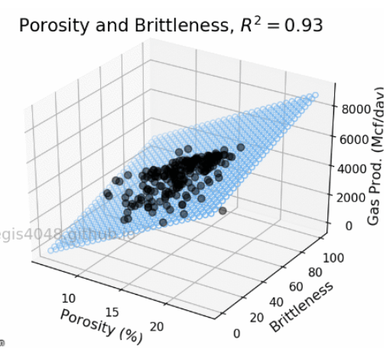
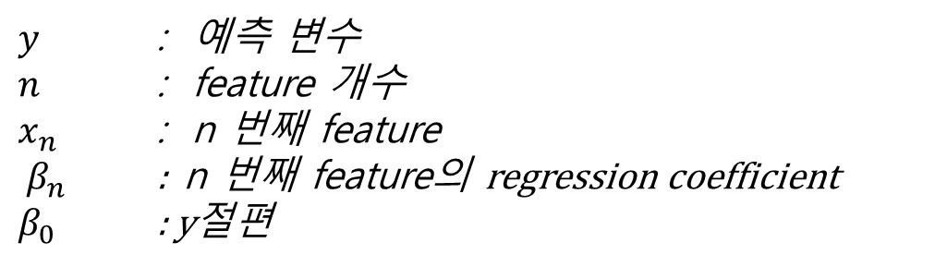
3. 문제 해결 방법
$y$ : 예측 변수
$n$ : feature 개수
$x_{n}$ : n 번째 feature
$β_{n}$ : n 번째 feature의 regression coefficient
$β_{0}$ : y절편
1. Multiple linear regression
<Multiple linear regression model >
[ Feature selection]
Notes:
첫번째로, multiple linear regression 입니다.
7개의 변수로 다음주 주가 변화율을 예측하는 간단한 회귀 모형을 생각해 보았습니다.
이 모델은 회귀 계수를 통해 어떤 설명변수가 종속변수에 /얼마나 영향을 주는지 확인 할 수 있다는 특징이 있습니다.
그래서 4가지 종류(웹, 유튜브, 이미지, 뉴스)의 검색변화량이 영향을 얼마나 주는지 쉽게 확인 가능할 것 같아 선택하게 되었습니다.
(데이터의 형태가 선형에 가까울 경우 높은 정확도가 기대되는 모델입니다.)
Feature selection에서는
모든 데이터가 있을 때와, Forward selection 방법으로 추가한 변수를 사용 했을 경우를 비교한다.
저희는 검색 변화량의 영향을 보고 싶으므로, 4가지 변수들만 forward를 진행할 예정입니다.

Slide 11
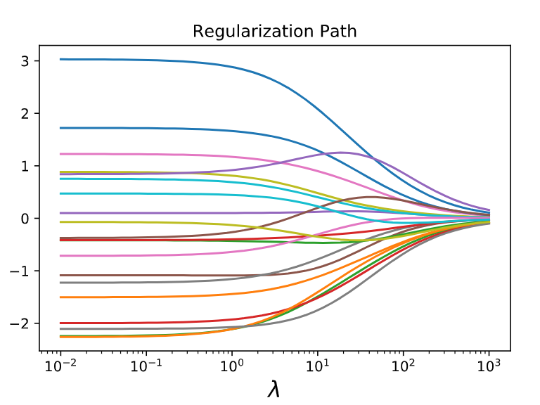


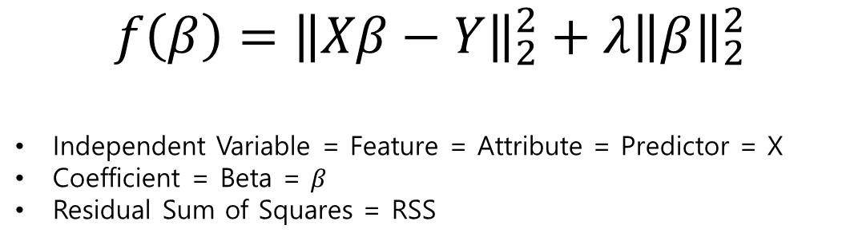
3. 문제 해결 방법
2. ridge regression
$$f\left(β\right)={\left\|Xβ−Y\right\|}_{2}^{2}+λ{\left\|β\right\|}_{2}^{2}$$
Independent Variable = Feature = Attribute = Predictor = X
Coefficient = Beta = $β$
Residual Sum of Squares = RSS
Notes:
다음은 Ridge regression을 이용한 예측으로 – L2 norm을 penalty로 사용한 회귀방법입니다.
선형회귀보다 높은 정확도가 기대되는 특징이 있는 모델입니다.
(이 때, ridge 회귀모형을 통해 가중치들이 제곱합을 최소화하기 위한 제약 조건을 형성하기 위해 하이퍼 파라미터인 ( alpha )를 적절히 설정할 필요가 있다.)
Feature seletion은 앞선 linear regression과 같이 forward selection 기법을 이용할 예정이다.
Sklearn의 패키지를 통해 ridge 모델을 생성해볼 수 있다.

Slide 12
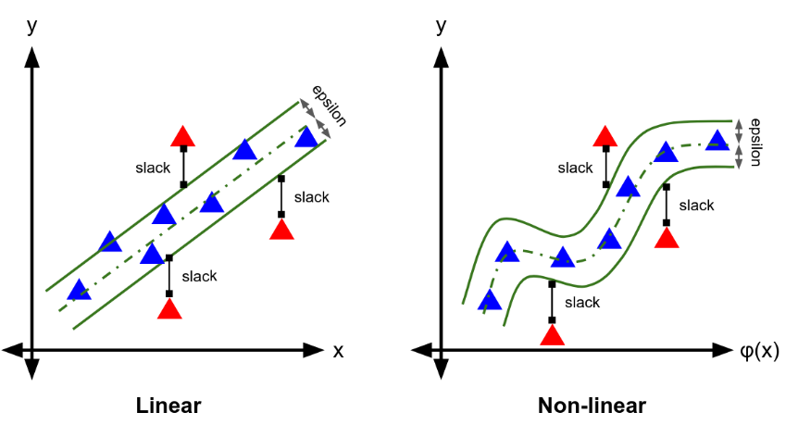
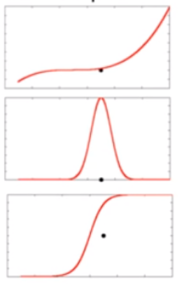

3. 문제 해결 방법
3. Support Vector regression
Kernel function
Polynomial
Radial Basis Functions
Sigmoid
sklearn SVR 사용
Notes:
세번째는 support vector regression 방법으로 위 그림은 선형과 비선형에서의 svr 적용 예이다.
SVM의 회귀 버전으로, 고차원 데이터에 효율적인 방법입니다. 커널함수 조정을 통해 비선형 데이터 회귀도 가능한 모델이다.
모델 선택 이유는,
모델 시각화 결과 비선형에 가까운 데이터라면 사용하기 적합하다고 판단. 수업시간에 배운 SVM의 회귀 버전에 대한 공부도 가능할 것이라 생각이 들었다.
Sklearn의 패키지를 통해 SVR 모델을 생성해볼 수 있다.

Slide 13
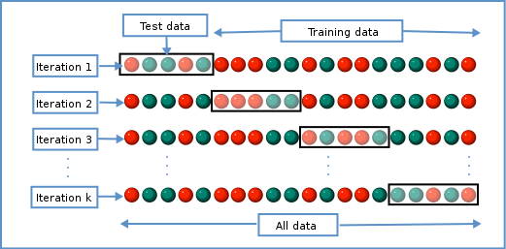
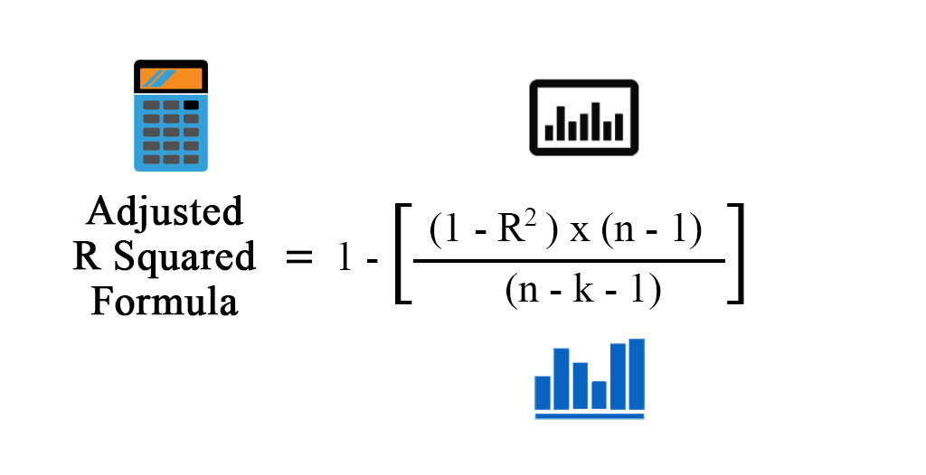
4. 평가 방법
5-fold cross-validation
Model selection evaluation
Notes:
Feature selection 평가는 조금 더 엄밀한 검증을 위해 5-fold cross- validation으로 진행한다.
Model 선택은 validation set으로 각 모델의 adjusted R-square 점수를 비교하여 선정하도록 하고,
이렇게 선정된 최종 모델에 대한 평가는 test 결과에 대한 adjusted R-square로 평가한다.

Slide 14
5. 한계점
데이터 수집 후 상관관계 분석을 통해 서로 관계가 없거나, 약한 정도의 관계를 보인다면 feature 선택이 잘못된 것이므로 다시 feature를 선택해야 한다.
3가지 지표 (거래량, 외국인 거래량, 이번주 주가 변동량)으로 기존 분석 방법을 하는지 검증해보아야 한다.
검색량의 영향력을 보기 위한 것인데, 검색량에 대한 feature가 기존 주가지표에서 추가되면 feature의 수가 늘었다는 것 만으로도 회귀계수가 높게 나타나 검색량만의 영향력에 의한 결과라고 보기가 힘들 수 있음

